Slide 1


Slide 2
CHƯƠNG TRÌNH MÔN HỌC:
TÂM LÝ - GIAO TIẾP - GIÁO DỤC SỨC KHỎE
TRONG THỰC HÀNH ĐIỀU DƯỠNG
TT | Tên chương/bài | Thời gian (giờ)
 |  | Tổng số | Lý thuyết | TH tại BV
1 | Đại cương tâm lý – Tâm lý người bệnh |  | 10
2 | Kỹ năng giao tiếp |  | 10
3 | Giáo dục sức khỏe |  | 10
Tổng |  | 75 | 30 | 45

Slide 3
KHÁI QUÁT BUỔI HỌC
Tiết 1,2: ( 90 phút) : Kiến thức liên quan đến: Khái niệm về Giao tiếp
Tiết 3,4 ,5( 135 phút) : Kiến thức liên quan đến: Giao tiếp đồng nghiệp
Tiết 6,7,8,9,10: ( 225phút) : Kiến thức liên quan đến: Giao tiếp đồng nghiệp

Slide 4
HƯỚNG DẪN SINH VIÊN CHUẨN BỊ BÀI
1. Sinh viên có lịch trình, giáo trình.
2. Chia nhóm 8-10 SV/nhóm, có nhóm trưởng, thư ký. Làm bài tập theo nhóm sau đó gửi lại cho GV qua email trước mỗi buổi lên lớp ít nhất 2 ngày.
3. Sinh viên nghiên cứu tài liệu ĐDCS bài “Kỹ năng giao tiếp ….đến trang …..
4. Sinh viên nghiên cứu tài liệu liên quan đến bài “Kỹ năng giao tiếp” trên thư viện.
5. Sinh viên nghiên cứu các tình huống, đối chiếu với tài liệu để giải quyết các yêu cầu của tình huống.

Slide 5
MỤC TIÊU HỌC TẬP
* Kiến thức
1. Trình bày được các kỹ năng giao tiếp cơ bản
2. Trình bày được kỹ năng giao tiếp với đồng nghiệp
3. Trình bày được các kỹ năng giao tiếp với người bệnh và người nhà người bệnh
* Kỹ năng
4. Thực hiện được kỹ năng giao tiếp với đồng nghiệp, người bệnh và người nhà người bệnh trong một số tình huống giả định
* Năng lực tự chủ và trách nhiệm
5. Thể hiện được thái độ tôn trọng, cảm thông, chia sẻ khi giao tiếp với đồng nghiệp, người bệnh và người nhà người bệnh trong một số tình huống giả định

Slide 6

Theo các em giao tiếp là gì ( khái niệm giao tiếp)?

Slide 7
KHÁI NiỆM GIAO TiẾP
Giao tiếp là hoạt động giao lưu, tiếp xúc giữa con người với con người. Trong quá trình đó, các bên tham gia tạo ra hoặc chia sẻ thông tin, cảm xúc với nhau nhằm đạt được mục đích giao tiếp.

Slide 9
BÀI KiỂM TRA CHUẨN BỊ BÀI
Làm bài cá nhân 2 phút ( 4 câu)
Thảo luận thống nhất kết quả 2 phút
Báo cáo kết quả

Slide 10
Câu 1: Trong giao tiếp có lời ( hay giao tiếp sử dụng ngôn từ) đặc trưng về âm điệu là nói về:
A. Chất giọng, cường độ âm thanh và tốc độ lời nói
B. Chất giọng, tính luyến láy và tốc độ lời nói
C. Chất giọng, tính trầm bổng, cường độ lời nói.
D. Tính trầm bổng và tính địa phương của lời nói
Đáp án C

Slide 11
Câu 2: Trong giao tiếp có lời ( hay giao tiếp sử dụng ngôn từ) đặc trưng về tốc độ, người giao tiếp cần chú ý:
A. Nói vừa phải, không nói ấp úng nhát gừng.
B. Nói nhanh để tiết kiệm thời gian, không nói ấp úng
C. Nói chậm dãi, dễ nghe, không nói ấp úng
D. Tùy thuộc hoàn cảnh có thể nói nhanh hay chậm
Đáp án A

Slide 12
Câu 3: Trong giao tiếp có lời ( hay giao tiếp sử dụng ngôn từ) đặc trưng về cách dùng từ yêu cầu người giao tiếp:
A. Câu nói phải có chủ ngữ, không nói bỏ lửng
B. Câu nói phải đầy đủ cả chủ ngữ, vị ngữ, không nói trống không.
C. Câu nói chỉ cần ngắn gọn, dễ nghe, dễ hiểu
D. Vấn đề gì còn chưa rõ thì dùng từ chung chung
Đáp án B

Slide 13
Câu 4: Trong giao tiếp, khi không có đủ thời gian, để lấy được thông tin chính người giao tiếp cần:
A. Hướng cuộc nói chuyện vào chủ đề chính, nói vắn tắt.
B. Người giao tiếp cùng nói sai chủ đề thì ngắt lời và nói quay lại chủ đề chính
C. Tạm dừng câu chuyện và hẹn lúc khác nói them về công việc đó
D. Nói nhanh, nói vắn tắt để nhanh chóng kết thúc câu chuyện
Đáp án A

Slide 14

THẢO LUẬN NHÓM
Chia nhóm 5-8 sv 1 nhóm
Thảo luận 4 tình huống
  Nhóm 1(mỗi lớp): tình huống 1
  Nhóm 2(mỗi lớp): tình huống 2
  Nhóm 3(mỗi lớp): tình huống 3
Thời gian: 15 phút

Slide 15
Hết tiết 1

Slide 16
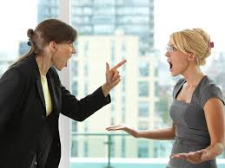

Kỹ năng giao tiếp không lời
Tác phong, thái độ, cử chỉ, nụ cười, ánh mắt, điệu bộ, nét mặt, trang phục …

Slide 17
GIAO TIẾP KHÔNG LỜI
(Giao tiếp phi ngôn từ)
Làm bài cá nhân 5 phút ( Câu 5 đến 14)
Thảo luận thống nhất kết quả 3 phút
Báo cáo kết quả

Slide 18
Câu 5. Tiêu chuẩn cho môi trường giao tiếp hiệu quả cần:
A. Sạch sẽ, vô khuẩn và cách âm
B. Đèn sáng, cửa đóng kín và cách âm.
C. Sạch sẽ, đèn sáng và cửa đóng kín
D. Vô khuẩn, đèn sáng và cách âm

Slide 19
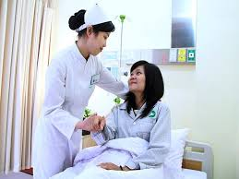
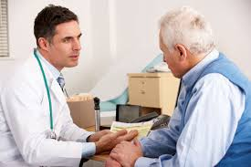
Môi trường giao tiếp
Địa điểm: thường là phòng bác sĩ, phòng khám hoặc phòng bệnh, thủ thuật,..
Phòng giao tiếp phải được trang bị đầy đủ về chuyên môn: bàn làm việc của CBYT, gường NB, ghế ngồi, xe dụng cụ, tủ thuốc, bồn rửa tay,…
  Đèn sáng, cửa đóng kín,
  Phòng cần được cách âm để tránh tiếng ồn.

Slide 20
Câu 6. Trong giao tiếp giữa cán bộ y tế với người bệnh, tiêu chí về hình thức tác phong nên là:
A. Vui vẻ và dễ gần
B. Nghiêm túc nhưng dễ gần.
C. Nghiêm túc, chỉnh tề
D. Chỉnh tề, vui vẻ

Slide 21
Hình thức, tác phong
Nghiêm túc nhưng dễ gần, mặc đồng phục sạch đẹp đúng quy định, không nhàu nát và đeo biển tên đầy đủ.
  Áo Blouse trắng (hoặc kiểu dáng màu sắc phù hợp với chức danh theo quy định) phải được là phẳng, không mặc váy quá ngắn, cổ áo quá trễ, quần áo bó sát người.
  Móng tay cắt ngắn, tóc gọn gàng, không sơn móng tay, không nhuộm tóc với những màu rực rỡ.
  Không trang điểm quá đậm khi tiếp xúc vói NB;
  Không mang đồ trang sức quá lòe loẹt, phô trương.

Slide 22
Câu 7. Trong giao tiếp với người bệnh, người cán bộ y tế khi quan sát ngươi bệnh cần quan sát một cách kín đáo và lịch sự nhằm mục đích:
A. Tránh cho người bệnh khỏi xấu hổ
B. Tránh những đánh giá không tích cực từ phía người bệnh
C. Quan sát những hành vi bất thường từ phía người bệnh
D. Quan sát ngôn ngữ cơ thể để kết hợp với lắng nghe người bệnh.

Slide 23
Thái độ giao tiếp,cử chỉ, động tác
Khi tiếp đón NB thái độ phải lịch sự, nhanh nhẹn, nhẹ nhàng, hòa nhã biểu hiện sự quan tâm, yêu thương, cảm thông, chia sẻ;
CBYT cần quan sát NB một cách kín đáo và lịch sự.Cần phải tập trung quan sát để phát hiện ra những điểm không phù hợp giữa ngôn ngữ không lời và có lời.
Sẵn sàng giúp đỡ NB:Luôn nhớ tới thông điệp: “Hãy để tôi giúp bạn một tay”. Dù chỉ là những hành động, cử chỉ giúp đỡ rất nhỏ đối với NB như: dìu NB từ trên xe xuống hay đơn giản là mở cửa giúp, …
Những cử chỉ của CBYT như gật đầu, mỉm cười, … sẽ có tác dụng tích cực tới cuộc giao tiếp.
Tránh những cử chỉ không tôn trọng NB

Slide 24
Câu 8. Trong giao tiếp với người bệnh, người cán bộ y tế cần thể hiên:
A. Nét mặt vui vẻ thân thiện, phù hợp với hoàn cảnh.
B. Nét mặt luôn vui vẻ, thân thiện
C. Nét mặt vui vẻ và nụ cười thân thiện
D. Nét mặt vui vẻ, cảm thông và thân thiện

Slide 25
Nét mặt:
Thân thiện và phù hợp với hoàn cảnh.
Không tỏ ra cáu kỉnh, khó chịu, mệt mỏi hay thờ ơ với NB trong bất kỳ hoàn cảnh nào.
Không nên cười đùa khi NB có diễn biến xấu.
Tránh bộ mặt lạnh lùng, vô cảm xúc, hay nóng nảy, quát nạt, nguyên tắc máy móc.

Slide 26
Câu 9. Trong giao tiếp, ánh mắt luôn thể hiện nhiều thông tin, vậy khi giao tiếp với người bệnh, cán bộ y tế cần:
A. Đôi khi nhìn vào mắt người bệnh với sự chân thành
B. Không nên nhìn chằm chằm vào mắt người bệnh
C. Luôn nhìn người bệnh nhưng tránh ánh mắt của người bệnh
D. Nhìn thẳng vào mắt người bệnh và duy trì điều đó với sự chân thành.

Slide 27
Ánh mắt:
Ánh mắt nhìn NB phải đàng hoàng, lịch sự, chân thành, chia sẻ. CBYT cần nhìn thẳng vào mắt NB khi giao tiếp và duy trì giao tiếp bằng ánh mắt trong suốt cuộc nói chuyện.
Tránh những ánh mắt thiếu sự tôn trọng và chia sẻ, cảm thông với NB (nhìn trừng trừng, nhìn chằm chằm hoặc trợn mắt, …)

Slide 28
Câu 10. Bạn là một điều dưỡng phòng cấp cứu, trong khi đang cấp cứu cho một ca bệnh nặng, nghiêm trọng. Khi di chuyển cần lưu ý:
A. Nhanh nhẹn, hoạt bát
B. Nhanh nhẹn, nhẹ nhàng.
C. Điềm đạm, chuẩn xác
D. Nhẹ nhàng, điềm đạm

Slide 29
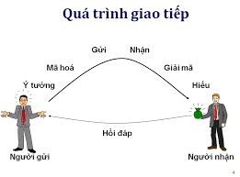
Đi lại:
nhẹ nhàng, nhanh nhẹn nhưng tránh bước chân quá mạnh hoặc gây tiếng động nhiều.

Slide 30
Câu 11. Trong giao tiếp với người bệnh, người nhân viên y tế cần phải biết lắng nghe thông qua:
A. Các thiết bị hỗ trợ
B. Bằng tai, bằng mắt và bằng trái tim.
C. Bằng tai
D. Bằng tất cả các giác quan

Slide 31
Lắng nghe
Lắng nghe tạo cho NB thấy CBYT tôn trọng, đánh giá cao họ và quan tâm đến họ.
Yêu cầu:
  Tránh ngắt lời nói chen ngang khi NB đang nói
  Nghe một cách chủ động và tích cực thể hiện bằng các cách thể hiện sự tập trung, chú ý lắng nghe: Nét mặt vui, gật đầu, trả lời các câu ngắn: vâng, nhất trí, …
  Nhìn về hướng người nói; không nói chuyện riêng, không làm việc khác khi đang nghe; Nếu có ghi chép thì chỉ nên ghi chép nhanh, vắn tắt rồi tiếp tục lắng nghe. Thể hiện sự cảm thông, đồng cảm với vui buồn, khó khăn của NB, cần lắng nghe không chỉ bằng tai mà còn bằng cả trái tim.
  Trong trừơng hợp người bệnh nói lan man dài dòng quá thì cần để cho NB nói hết câu rồi khéo léo chuyển cuộc đối thoại dang hướng của CBYT mong muốn.

Slide 32
Câu 12. Trong giao tiếp với người bệnh, người cán bộ y tế:
A. Có thể dùng các từ tượng thanh phù hợp.
B. Nên cắt bỏ các từ đệm không cần thiết
C. Nên chăm chú lắng nghe và không cần thể hiện điều gì khác
D. Phối hợp giao tiếp và thực hiện công việc chuyên môn

Slide 33
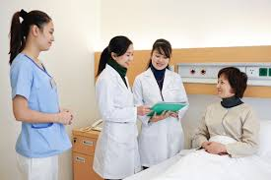
Sử dụng từ tượng thanh phù hợp
Có thể kết hợp các từ tượng thanh uhm, ah thể hiện sự đồng ý và chăm chú lắng nghe.

Slide 34
Câu 13. Trong thăm khám và chăm sóc của cán bộ y tế với người bệnh khi có sự giao tiếp, tiếp xúc về mặt thể chất cần chú ý:
A. Cần có thông báo và có sự đồng ý của người bệnh
B. Cần có sự đồng ý của người bệnh hoặc người giám hộ
C. Cần có sự đồng ý của người bệnh và có sự tôn trọng
D. Cần có sự đồng ý của người bệnh và nên có người thứ 3.

Slide 35
Tiếp xúc về mặt thể chất khi thăm khám, chăm sóc
Trước khi thăm khám, cần phải thông báo cho NB biết là CBYT sẽ tiến hành thăm khám, chăm sóc và đề nghị NB đồng ý.
Tuyệt đối không được tiếp xúc thể chất với NB khi không được sự đồng ý của NB.
Cần thể hiện sự tôn trọng NB và tôn trọng ý kiến của NB trong giao tiếp và thăm khám.
Tình huống nhạy cảm cần có sự xuất hiện người thứ 3

Slide 36
Câu 14. Trong giao tiếp giữa cán bộ y tế và người bệnh, khoảng cách tối ưu để giao tiếp có hiệu quả thường là:
A. 0,3 mét đến 2 mét
B. 0,25 mét đến 2 mét
C. 0,3 mét đến 1 mét
D. 0,25 mét đến 1 mét.

Slide 37
Khoảng cách giữa CBYT và NB
Cần phải giữ một khoảng cách vừa phải và hợp lý giữa CBYT và NB khi giao tiếp thông thường. Không thể hiện sự quá thân mật, hay có những cử chỉ không lịch sự với NB.
Khi ngồi: CBYT (bác sĩ) và NB ngồi đối diện nhau ở hai bên cạnh bàn làm việc, nên ngồi cách NB một khoảng cách xa hơn tầm một cánh tay (khoảng 1m)
Trong trường hợp khó nghe, CBYT có thể ngồi lại gần NB hơn, nhưng cần chú ý giữ khoảng cách tối thiểu là 0.25m.

Slide 39
Mời các em xem video
Yêu cầu:
Nhận định và liệt kê các kỹ năng giao tiếp không lời được thể hiện trong đoạn video clip

Slide 41
Mối liên hệ giữa giao tiếp không lời và giao tiếp có lời
Trong giao tiếp, đặc biệt là giao tiếp của CBYT với NB và NNNB, giao tiếp có lời và không lời không thể tách rời nhau. Luôn luôn phải có sự kết hợp hài hòa giữa giao tiếp có lời và giao tiêp không lời để đạt hiệu quả cao nhất cho quá trình giao tiếp, góp phần nâng cao chất lượng khám chữa bệnh.
Cần kết hợp giữa giao tiếp có lời và không lời phù hợp. Tránh nói một ý nhưng ánh mắt, cử chỉ, nét mặt lại thể hiện một ý khác.
Khi nghe, cần kết hợp sử dụng ngôn ngữ không lời và có lời phù hợp. Cần lắng nghe không chỉ bằng tai mà bằng cả ánh mắt và trái tim.

Slide 42
Sau khi hỏi NB, phải dành thời gian cho NB trả lời. Không hỏi dồn dập nhiều ý trong một câu hỏi, và không hỏi liên tục nhiều câu một lúc. Kết hợp sử dụng ngôn ngữ không lời phù hợp để khuyến khích NB tiếp tục cung cấp thông tin, hoặc dừng mạch nói chuyện của NB lại khi cảm thấy đã đủ lượng thông tin.
Sau khi trả lời các câu hỏi của NB, phải kiểm tra xem NB có hiểu và hài lòng với câu trả lời của CBYT không ? Kết hợp sử dụng ngôn ngữ không lời phù hợp để tăng hiệu quả giao tiếp với NB.

Slide 43
Kỹ năng sử dụng câu hỏi mở
Mở đầu cuộc giao tiếp và tìm hiểu bệnh sử, bác sĩ hoặc CBYT cần sử dụng các câu hỏi mở nhằm mục đích tạo điều kiện cho người bệnh nói về khó khăn của bản thân và để CBYT thu thập được nhiều thông tin.
Các câu hỏi mở được dùng để hỏi về thời gian, diễn biến bệnh lý, triệu chứng chính mức độ nặng nhẹ, và các vấn đề liên quan.
Câu hỏi mở được bắt đầu thường bằng cụm từ: Anh/chị/bác hãy kể lại …? Và hoặc kết thúc bằng … như thế nào?.
Sử dụng câu hỏi mở tốt là tạo tâm lý thoải mái cho người bệnh tự nói ra những vấn đề sức khỏe của họ

Slide 44
Kỹ năng sử dụng câu hỏi đóng
Cần kết hợp linh hoạt giữa câu hỏi mở và câu hỏi đóng. Sau khi đã thu nhận đủ thông tin và người bệnh đã có thời gian trình bày về vấn đề sức khỏe họ cần bác sĩ giúp đỡ, bác sĩ cần sử dụng các câu hỏi đóng để khẳng định thông tin và chuyển sang vấn đề khác.
Câu hỏi đóng thường được bắt đầu bằng Có phải Anh/chị/bác …? và hoặc kết thúc bằng … đúng không?

Slide 45
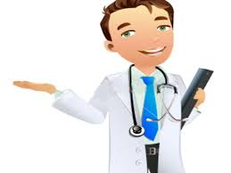
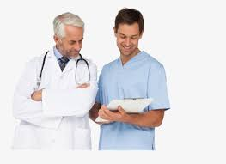
KỸ NĂNG GIAO TiẾP VỚI ĐỒNG NGHIỆP

Slide 46
Nguyên tắc chung
Tôn trọng
Bình đẳng
Phù hợp hoàn cảnh
Tin cậy
Cộng tác - Hài hòa lợi ích
Thẩm mỹ hành vi
Tôn trọng quy luật tâm, sinh lý

Slide 47
Kỹ năng giao tiếp với cấp trên
Yêu cầu chung
Một số lỗi thường gặp

Slide 48
Kỹ năng giao tiếp với cấp dưới
Yêu cầu chung khi giao tiếp với cấp dưới
Một số lỗi thường gặp khi giao tiếp, ứng xử với cấp dưới

Slide 49
Kỹ năng giao tiếp với đồng cấp
Một số lỗi thường gặp
Một số kỹ năng cụ thể
  Kỹ năng tranh luận
  Có kỹ năng thương thuyết, thuyết phục

Slide 50
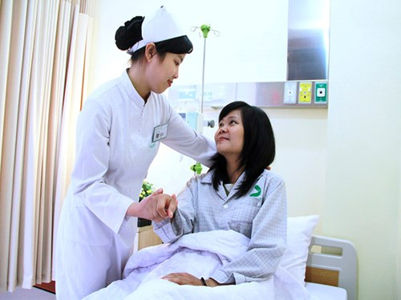
KỸ NĂNG GIAO TIẾP VỚI NGƯỜI BỆNH

Slide 51
MỤC TIÊU HỌC TẬP
Phân tích và ứng dụng được mô hình giao tiếp AIDET trong chăm sóc người bệnh
Thống nhất được 10 nguyên tắc giao tiếp ứng xử với người bệnh

Slide 52
5 bưỚc cỦa aidet trong giao tiẾp vỚi ngưỜi bỆnh

Slide 53
AIDET
A | Acknowledge: | Greet the patient by name. Make eye contact, smile, and acknowledge family or friends in the room.
I | Introduce: | Introduce yourself with your name, skill set, professional certification, and experience.
D | Duration: | Give an accurate time expectation for tests, physician arrival, and identify next steps. When this is not possible, give a time in which you will update the patient on progress.
E | Explaination | Explain step-by-step what to expect next, answer questions, and let the patient know how to contact you, such as a nurse call button.
T | Thank you | Thank the patient and/or family. You might express gratitude to them for choosing your hospital or for their communication and cooperation. Thank family members for being there to support the patient.

Slide 54
AIDET
Tắt
A | Acknowledge: | Chào BN/KH bằng tên. Giao tiếp bằng mắt, mỉm cười và chào những người đi cùng, ở cùng BN trong phòng
I | Introduce: | Giới thiệu tên, nơi công tác, nghề nghiệp, trách nhiệm của bạn và nếu có thể thì giới thiệu khéo léo kinh nghiệm bản thân
D | Duration: | Thông tin về thời gian cần thiết chờ đợi, thời gian để tiến hành XN, thăm khám với BN mới tới và thời gian tiến hành các bước tiếp thep. Khi không thực hiện đúng thời gian đó, hãy cập nhật tiến độ cho BN/KH
E | Explaination | Giải thích từng bước cho NB và bước tiếp theo là gì, trả lời các câu hỏi của BN và cho họ biết làm thế nào để gọi/tìm bạn
T | Thank you | Cảm ơn BN/GĐ họ. Hãy cảm ơn họ đã chọn dịch vụ của BV bạn hoặc đã hợp tác, cung cấp thông tin cho bạn. Cảm ơn GĐ BN đã hỗ trợ bạn chăm sóc, giao tiếp với NB
Video\Tieu chuan giao tiep Aidet..mp4

Slide 55
MƯỜI Nguyên tẮc gt-Ưx VỚi ngưỜi bỆnh
Theo bạn 10 nguyên tắc đó là gì?
Thảo luận nhóm, viết ra mỗi nguyên tắc vào 1 thẻ giấy màu

Slide 56
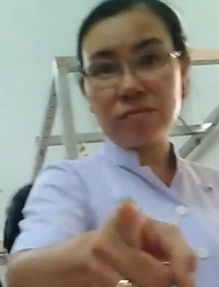
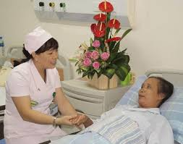
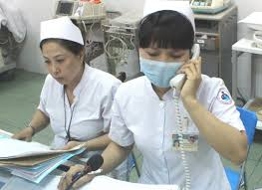

Slide 57
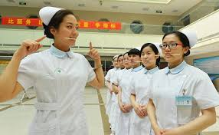

Slide 58
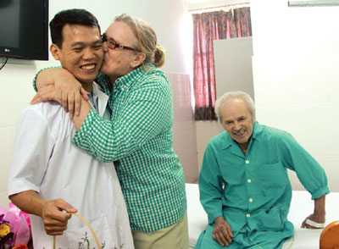

Slide 59
10 nguyên tắc GT-ƯX với NB
Giới thiệu tên với NB, gọi được tên NB
Lắng nghe NB nói
Luôn nở nụ cười chân thật
Tôn trong NB
Quan tâm NB
Chia sẻ với NB
Kiên định/giữ nguyên tắc chuyên môn
Không nói quá về bệnh/ khả năng thành công
Không tranh luận với NB
Dặn dò chu đáo khi NB xuất viện

Slide 60
Gọi được tên NB/KH
  Xưng tên cá nhân: âm thanh ngọt ngào, thân thiện mà NB muốn nghe
  Nếu chưa biết tên người nhà NB: không gọi “ông kia../bà kia” mà “người nhà BN….”
  Hãy nói tên riêng của NB khi chào hỏi, khi trao đổi, khi cảm ơn, khi tạm biệt..

Slide 61
Lắng nghe
Lắng nghe điều không dễ
Khi lắng nghe, cảm giác chân thực xuất hiện.
Những gì người khác nói và những gì chúng ta nghe có thể hoàn toàn khác nhau!
Lắng nghe làm người nói được tôn trọng

Slide 62
Cười chân thật
  Dịch vụ với nụ cười đã trở thành nguyên tắc “service with a smile”.
  Hãy thực hiện nó với nụ cười chữ I, chữ A.
  NB/khách hàng cảm thấy được chào đón và để lại một cảm giác nồng ấm.
  Nụ cười có tác dụng to lớn → cần cười đúng lúc.

Slide 63
Tôn trọng
Không làm ngơ BN
Giữ thể diện, kín đáo cho NB
Không phân biệt đối xử với NB
Nhiệt tình không lạnh nhạt

Slide 64
5. Quan tâm
Chủ động hỏi, hỗ trợ, linh hoạt giải quyết, đừng để NB/KH mất lòng
Thường xuyên nói: “ hãy để … giúp …một tay”; “Tôi/cháu…có thể giúp gì cho bác?”….
Không nói: “đó không phải công việc của tôi”
Nên nói “Tôi sẽ nói với người có trách nhiệm giúp đỡ ông/bà”…

Slide 65
Chia sẻ
Đau đớn
Mất mát
Lo lắng
Vui, buồn
Khó khăn

Slide 66
7. Kiên định/nguyên tắc
Mềm mỏng nhưng giữ nguyên tắc
Nguyên tắc nhưng không làm “Tổn thương” người khác

Slide 67
8. Không nói quá
Không nói quá khả năng
Không nói quá về bệnh làm NB hoang mang
Nên nói:
- Chẩn đoán Y học - có sai số
- Lĩnh vực y tế - rủi ro cao
- Làm đúng nhưng có thể kết quả không đạt mong muốn

Slide 68
9. Không tranh luận với NB
Nói có chủ ngữ, trên dưới rõ ràng, tránh kiểu ra lệnh
Tránh biến cuộc nói chuyện thành cuộc tranh cãi
Ý kiến khác của bạn nếu không vi phạm nguyên tắc không nhất thiết phải bảo vệ sống còn
Tìm ra một điểm tương đồng thay vì chỉ chăm chăm vào sự khác biệt giữa

Slide 69

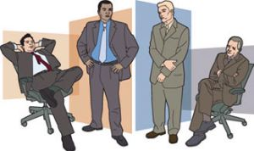
LÀM THẾ NÀO ĐỂ TĂNG CƯỜNG GIAO TIẾP-ỨNG XỬ TRONG BỆNH VIỆN

Slide 70
BÀI TẬP ỨNG DỤNG
Tình huống 1: GIAO TIẾP CỦA NHÂN VIÊN Y TẾ
(Khi đón tiếp người bệnh vào Khoa/Phòng Khám bệnh)
Tại phong khám tổng hợp bệnh viện X, Bác Nguyễn Thùy An, 65 tuổi vào muốn khám vì ngày hôm qua Bác thấy mệt mỏi, đâu đầu, và hoa mắt. Bác đang đi dọc hành lang và khá lúng túng không biết làm thủ tục để khám bệnh phòng nào.
Yêu cầu 1: Nêu những trạng thái tâm lý Bác An có thể đang gặp khi vào khám bệnh
Yêu cẩu 2: Nếu là Điều dưỡng phụ trách tiếp nhận người bệnh trong trường hợp này em sẽ giao tiếp, hỗ trợ Bác An như thế nào?
Yêu cầu 3: Hình thành nhóm 2 đến 3 người, xây dựng kịch bản cho tình huống nêu ở trên và thảo luận rồi diễn lại tình huống đó (có thể dựa vào gợi ý ở cách thức giao tiếp bên dưới để giải quyết tình huống)

Slide 71
Tình huống 2: Giao tiếp, ứng xử của Điều dưỡng
(Khi chăm sóc người bệnh)
Tại khoa Nội tổng hợp bệnh viện X, Bác Nguyễn Thùy An, 65 tuổi Đã được nhập viện điều trị tại khoa Nội tổng hợp cách 2 ngày với chẩn đoán bệnh: Tăng huyết áp
Hiện tại ngày điều trị thứ 3 của bệnh. Trong ca trực, Điều dưỡng Lan đi thực hiện công việc chăm sóc hàng ngày và chăm sóc cho bác An.
Yêu cầu 1: Nêu những trạng thái tâm lý Bác An có thể gặp trong thời gian điều trị tại Khoa Nội tổng hợp
Yêu cẩu 2: Nếu là Điều dưỡng Lan khi tiến hành chăm sóc thường quy cho Bác An trong trường hợp này em sẽ giao tiếp trong chăm sóc như thế nào?
Yêu cầu 3: Hình thành nhóm 2 đến 3 người, xây dựng kịch bản cho tình huống nêu ở trên và thảo luận rồi diễn lại tình huống đó (có thể dựa vào gợi ý ở cách thức giao tiếp bên dưới để giải quyết tình huống)

Slide 72
Tình huống 3: Giao tiếp, ứng xử của nhân viên y tế
(Khi người bệnh chuyển viện)
Tại Khoa Nội tổng hợp bệnh viện X, Người bệnh tên Nguyễn Thùy An 65 tuổi, vào viện cách 5 ngày vì lý do: mệt mỏi, đau đầu, chóng mặt và được chẩn đoán : Tăng huyết áp. Bác An đã được điều trị 5 ngày và hiện đã hết đau đầu, khỏe hơn và hết chóng mặt. Huyết áp 2 ngày này trở về giới hạn bình thường.
Tuy nhiên Bác An có phàn nàn với Bác sỹ Nam – là bác sỹ điều trị cho bác rằng thời gian gần đây bác thấy mắt nhìn mờ, hay mỏi mắt, chảy nước mắt.
Bác sỹ Nam nghi ngờ Bác An có biến chứng đáy mắt do tăng huyết áp nên quyết định đê nghị Bác An chuyển Bệnh viện Mắt Trung Ương để tiếp tục điều trị.
Yêu cầu 1: Nêu những trạng thái tâm lý Bác An có thể gặp khi đồng ý chuyển viện để khám và điều trị bệnh về mắt
Yêu cẩu 2: Nếu là Điều dưỡng phụ trách thực hiện y lệnh cho người bệnh chuyển viện trong trường hợp này em sẽ giao tiếp, hỗ trợ Bác An như thế nào?
Yêu cầu 3: Hình thành nhóm 2 đến 3 người, xây dựng kịch bản cho tình huống nêu ở trên và thảo luận rồi diễn lại tình huống đó (có thể dựa vào gợi ý ở cách thức giao tiếp bên dưới để giải quyết tình huống)

Slide 73
Xin cảm ơn !

